Slide 1
Elegant Bachelor Thesis
Here is where your presentation begins

Slide 2
Bevezetés
Témaválasztás indoklása
Úgy véljük, hogy egy ilyen jellegű platform jelentős előnyökkel járna iskolánk számára.
Célkitűzés
Lehetőséget biztosítson a diákoknak
Az iskolai közösségi életet támogathatása, hozzájárulhatunk a fenntarthatósághoz
Kiknek szánjuk a weboldalt?
Minden olyan diáknak ajánljuk, aki a Weiss Manfréd iskolában tanul és szeretne eladni
illetve vásárolni termékeket más diáktársuktól.

Slide 3
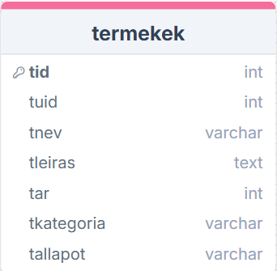
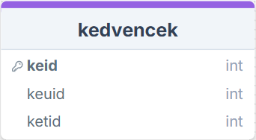
Table of contents
01
02
Termékek tábla
Kedvencek tábla

Slide 4
Programalgoritmusok
$_GET[ ]
A felhasználó azonosítóját
A termék azonosítóját segíti
$_SESSION
A bejelentkezett felhasználó azonosítása
Kedvencek közé mentett termékek tárolása és kezelése
$adb
Az adatbázisba való bejelentkezéshez szükséges adatokat tárolja
$_POST
Adatokat továbbíthatjuk és feldolgozhatjuk a funkciók végrehajtásához

Slide 5
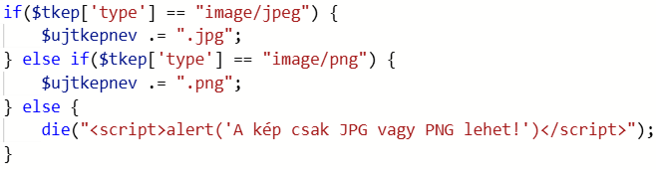
Termék feltöltés
A kép feltöltésnél JPG és PNG formátum
Hirdetésfeladás gomb
Felugró üzenet
Feltöltött kép mentése

Slide 6
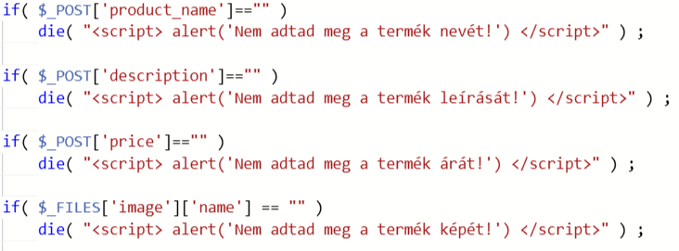
Hibaüzenetek
A kép feltöltésnél JPG és PNG formátum
Hirdetésfeladás gomb
Felugró üzenet
Feltöltött kép mentése

Slide 7
http://weissesvagyok.infy.uk/adokveszek
Felhasználói oldal

